Slide 1
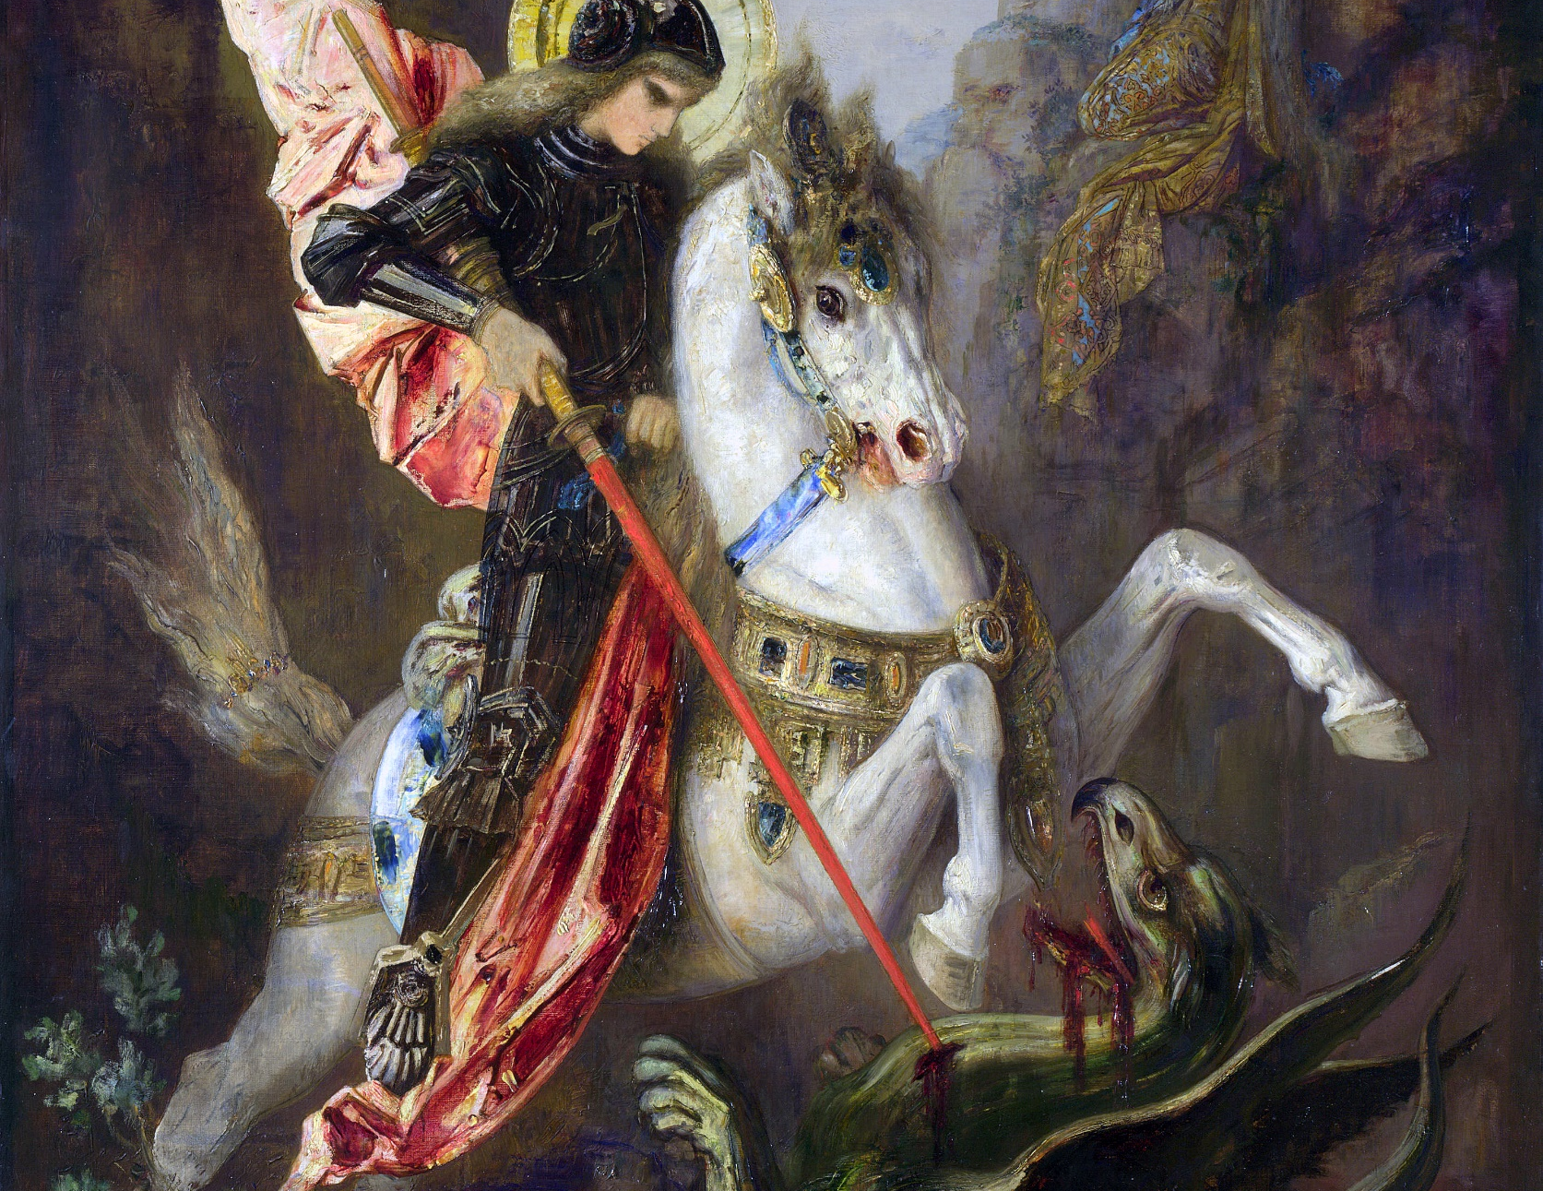
Anjos e Demônios
Livro dos Espíritos

Slide 2
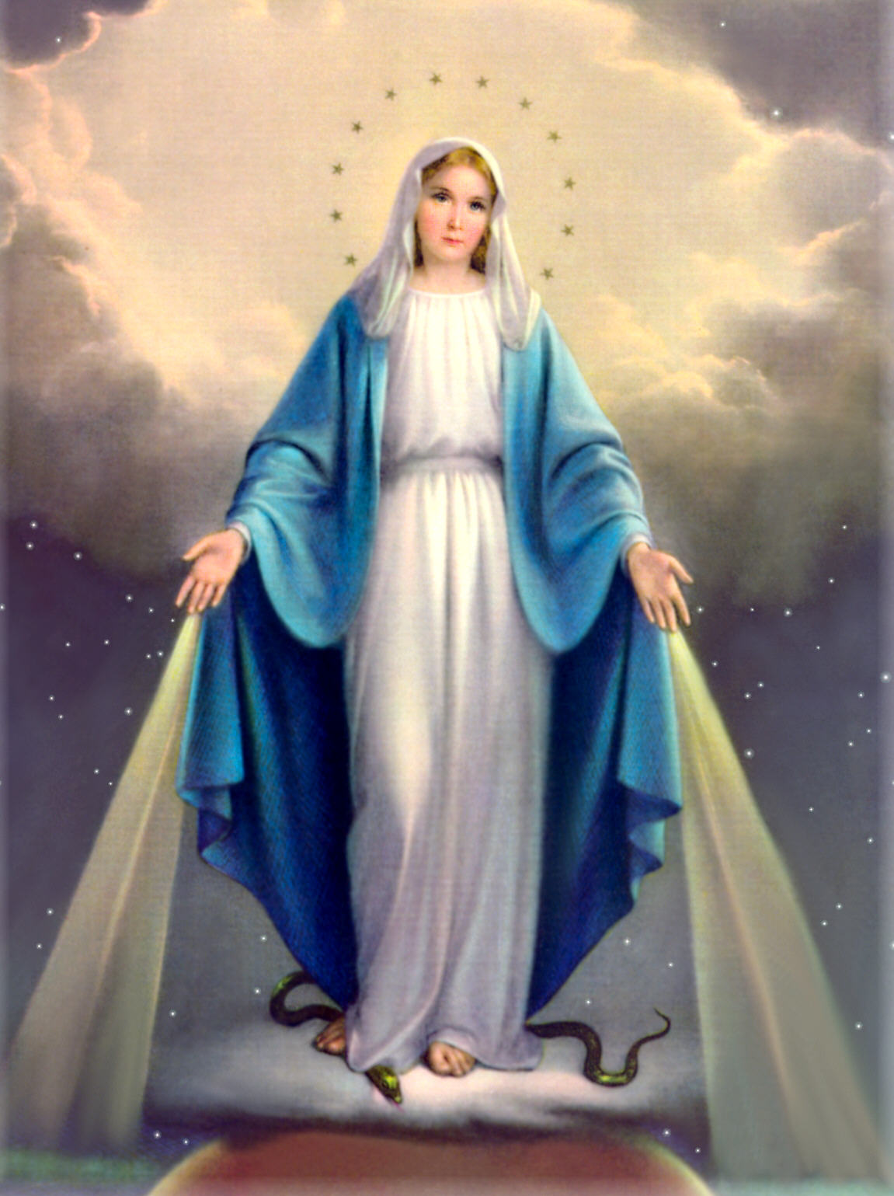

Slide 3
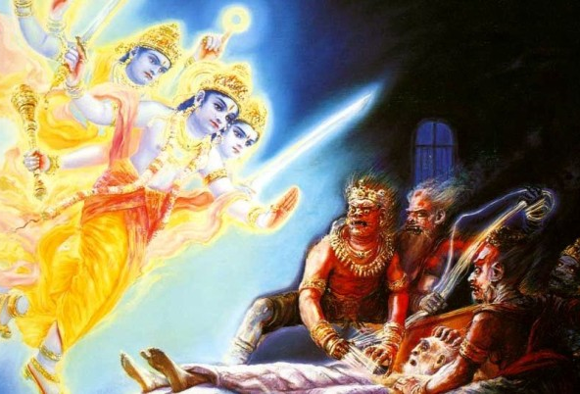

Slide 4
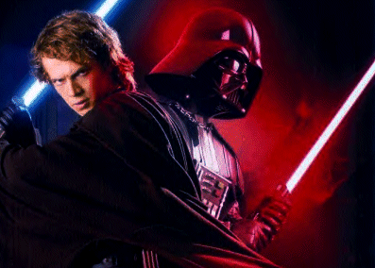

Slide 5
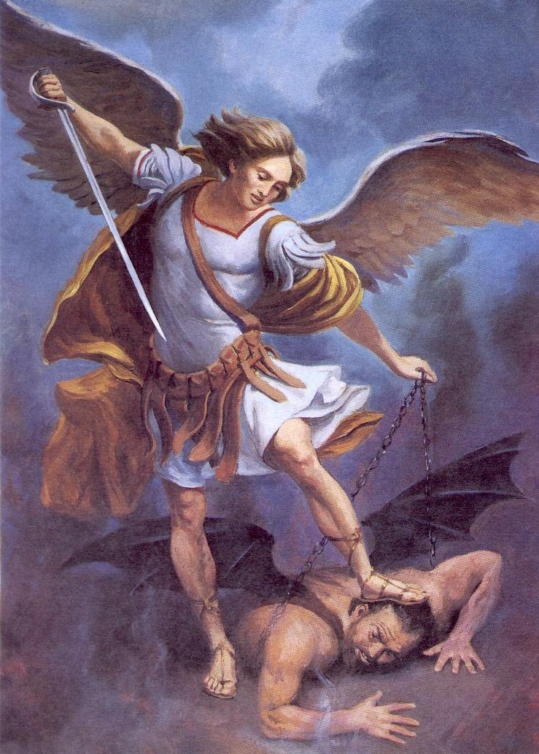

Slide 6
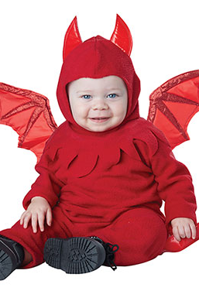
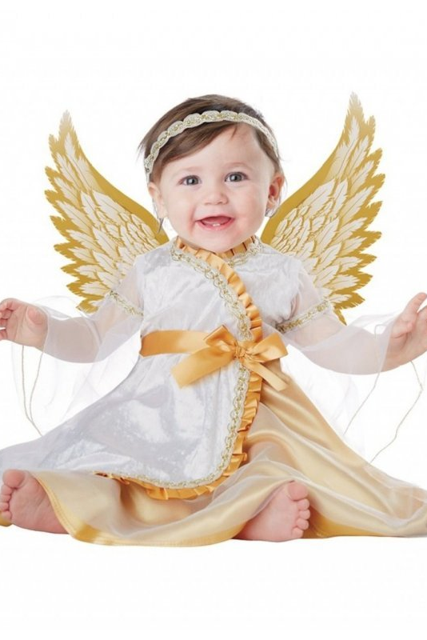

Slide 7
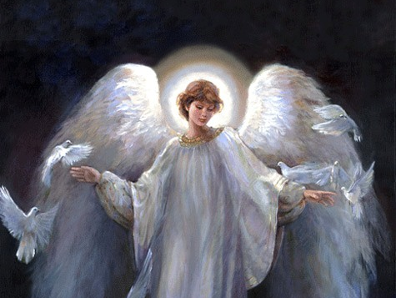

Slide 8
Anjos e Demônios
Hierarquia dos Anjos
A hierarquia celeste, de acordo com a igreja católica, é constituída por nove ordens de anjos agrupados em disposições ternárias.
A primeira é a dos Serafins, dos Querubins e dos Tronos;
A segunda é a das Dominações, das Virtudes e das Potestades;
A terceira, a dos Principados, dos Arcanjos e dos Anjos.
Essa doutrina foi aceita por S. Tomás e adotada por Dante no Paraíso.

Slide 9
No “Céu” ou paraíso tradicional, existe a figura dos anjos, arcanjos, querubins, serafins e outros da plêiade dos “anjos”. Esses seres foram criados por Deus, para trabalhar ao seu lado e para ajudar os Homens. Isso está de acordo com os atributos de Deus?
Claro que não. Se Deus tivesse criado os “anjos” de forma diferenciada do que cria os espíritos dos seres humanos, estaria cometendo uma enorme injustiça; teria criado seres privilegiados, os anjos, que nada fizeram para merecerem receber tal título e incumbência, e teria criado os espíritos, seres de segunda classe, destinados ao sofrimento e a dor.

Slide 10
Os Anjos segundo o Espiritismo
Há na criação seres evoluídos, em inteligência e em moralidade
Progrediram por esforço próprio, ao longo das reencarnações, pois foram criados “simples e ignorantes”
Progridem, mais ou menos rápido pelo correto uso do livre arbítrio, do esforço e do sacrifício
Fonte: Kardec, Alan. O céu é o inferno. Cap. VIII.

Slide 11
Deus não revela preferências, mas concede a todos oportunidades de progresso pela vivência de suas leis.
Os Espíritos nas primeiras fases da existência podem errar mais, porque lhes faltam conhecimento, moralidade e discernimento.
Evoluem continuamente, nos dois planos da vida até chegaram ao estado de Espírito puro ou anjo
Fonte: Kardec, Alan. O céu é o inferno. Cap. VIII.

Slide 12
Espíritos puros ou anjos são, pois, as almas dos homens chegados ao grau de perfeição que a criatura comporta, gozando, em sua plenitude, da felicidade prometida. Antes, porém, de atingir o grau supremo, desfrutam de uma felicidade relativa ao seu adiantamento, felicidade que consiste, não na ociosidade, mas nas funções que apraz a Deus confiar-lhes, e por cujo desempenho se sentem felizes, visto que tais ocupações representam para eles um meio de progresso.
Fonte: Kardec, Alan. O céu é o inferno. Cap. VIII.

Slide 13
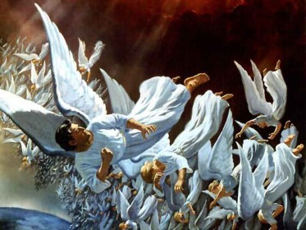

Slide 14
Anjos e Demônios
Há Lógica na Doutrina dos Anjos Decaídos?
Não. Um Espírito que atingiu a perfeição não pode retrogradar e ficar numa posição de inferioridade.
O progresso é uma lei natural, compulsória e inexorável, que nos impulsiona sempre para frente.
Em A Gênese, Allan Kardec reporta-se ao Paraíso Perdido, em que Espíritos de outros mundos vieram reencarnar na Terra. ➔ Exilados de Capela.

Slide 16
Anjos e Demônios
Influências Espirituais
Há os Espíritos bons que nos incentivam ao bem e os maus que induzem ao mal.
Aceitar ou não suas sugestões é um trabalho que depende de nossa vontade e de nossa perseverança.
Na Revista Espírita de 1862, Voltaire faz uma mea culpa.
Conta-nos que tinha recebido toda as inspiração para ser um dos divulgadores de idéia de Deus e do Evangelho e perdeu-se por sua vaidade ➔ ver o seu nome estampado nos anais de ciência e da filosofia terrena.

Slide 17
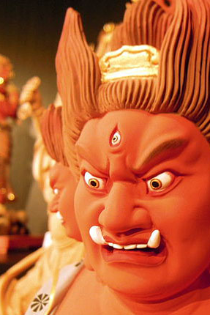
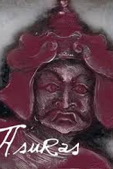

Slide 18
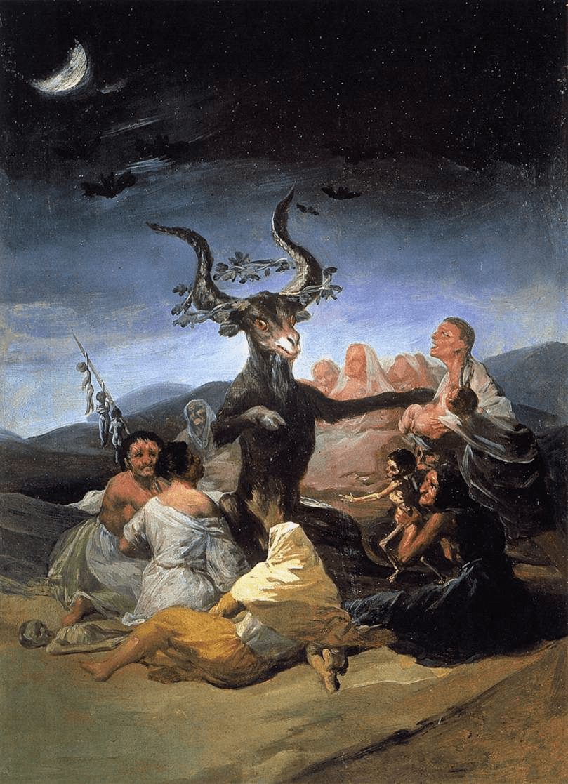

Slide 19
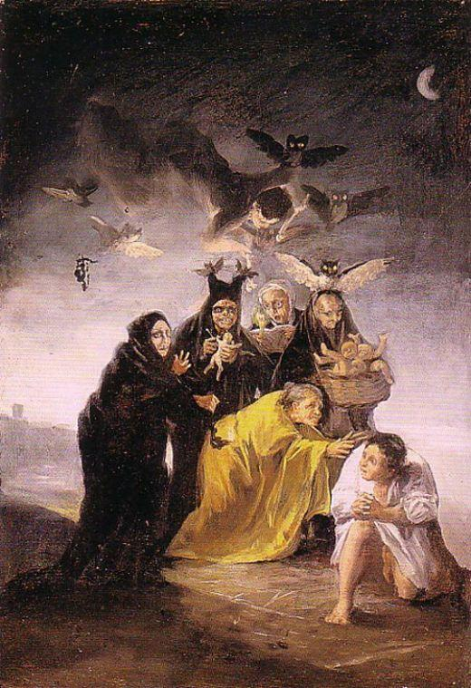

Slide 20
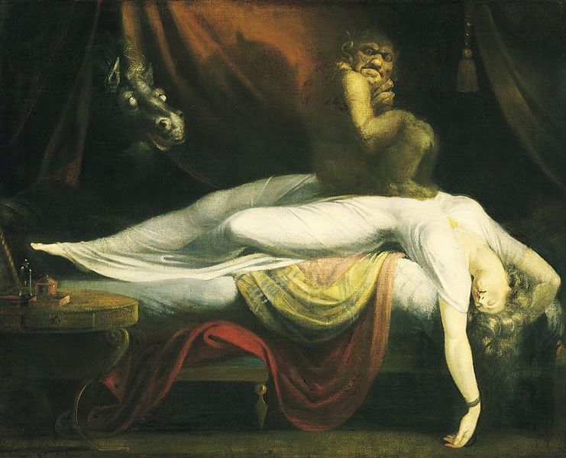

Slide 21
No “inferno” tradicional, temos a figura do demônio, diabo, satã, belzebu, o anjo decaído, guardião eterno do mal, encarregado de “punir” os “pecadores” no “fogo do inferno”. Isso é coerente com os atributos divinos?
Evidentemente que não. Se o demônio existisse, seria criação de Deus e, portanto, o mal teria sido criado por Deus Além disso se Deus tivesse criado o demônio, teria criado um filho seu destinado ao sofrimento e ao mal eterno. Ele não o faria. Se for verdadeiro que o demônio era um “anjo rebelado”, Deus teria falhado ao criar “anjos”, e com isso não seria perfeito, e sem perfeição, Deus não existiria.

Slide 22
ETIMOLOGIA (Extraído do website origem da palavra)
Satanás - Vem do Latim SATANA, do Grego SATANAS, do Hebraico SATAN, “adversário, o que planeja o mal contra outro”.
Satã é um sinônimo de mesma origem.
Lúcifer - Do Latim LUCIFER, “aquele que traz a luz”, de LUX, “luz”, mais FERRE, “portar, trazer”.
Diabo - Do L. DIABOLUS, “demônio”, do Grego DIABOLOS, literalmente “acusador, intrigante”, de DIABALLEIN, “atacar, acusar falsamente”, literalmente “lançar através”, de DIA, “através”, mais BALLEIN, “jogar, lançar, atirar”.
O significado deste verbo era “difamar”. Parece que, naquela época, esta era considerado uma atividade das mais nefandas. Agora tudo mudou.
BALLEIN gerou também ′balística′, ′parábola′, por exemplo.

Slide 23
ETIMOLOGIA (Extraído do website origem da palavra)
Demônio - Do Latim DAEMON, “espirito”, do Grego DAIMON, “divindade, poder divino, deus de menor importância, espírito-guia, deidade tutelar (às vezes podendo incluir espíritos dos mortos)”; do Indo-Europeu DAI-MON, “provedor, aquele que divide”, de uma base DA-, “repartir, dividir”.
A conotação negativa dessa palavra se prende aos primeiros textos cristãos, onde ela era usada para designar “um deus dos pagãos, um espírito impuro”. Não eram raras apropriações desse tipo, com a finalidade de combater as antigas religiões pagãs.
L., DAEMON, “espírito”, do Grego DAIMON, “deidade tutelar, espírito que guia, divindade menor”.
A conotação maléfica deles foi impingida pela igreja cristã, para os gregos eles não eram nada assustadores.

Slide 24
ANJOS E DEMÔNIOS
Mas, como ela (palavra demônio) é agora entendida num sentido exclusivo, poderia induzir em erro, dando margem à crença na existência de seres criados especialmente para o mal.
A propósito de Satanás, é evidente que se trata da personificação do mal sob uma forma alegórica, porque não se poderia admitir um ser maligno lutando de igual para igual com a Divindade, e cuja única preocupação seria a de contrariar seus desígnios.
Como o homem necessita de imagens e figuras para impressionar a sua imaginação, pintou os seres incorpóreos com formas materiais dotadas de atributos que lembram as suas qualidades ou os seus defeitos.

Slide 25
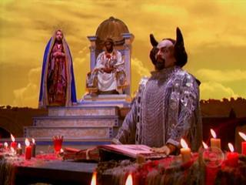

Slide 26
ANJOS E DEMÔNIOS
Foi assim que os antigos, querendo personificar o Tempo, deram-lhe figura de um velho com uma foice e uma ampulheta. Uma figura de jovem, nesse caso, seria um contra senso. O mesmo se deu com a suas alegorias da Fortuna, da Verdade, etc.
Os modernos representaram os anjos, os Espíritos puros, numa figura radiosa, com asas brancas, símbolos da pureza, e Satanás com chifres, garras e atributos da bestialidade, símbolos das paixões. O vulgo, que toma as coisas ao pé da letra, viu nesses símbolos entidades reais, como outrora tinha visto Saturno na alegoria do Tempo”.

Slide 27
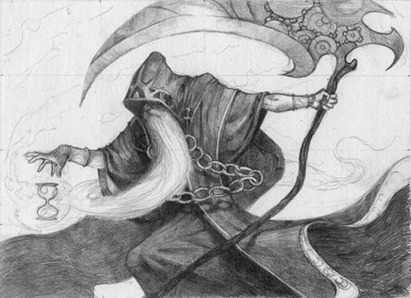

Slide 28
Os Demônios segundo o Espiritismo
Há somente a criação de seres inteligentes – nem anjos, nem demônios são entidades distintas.
(...) resulta que há espíritos em todos os graus de adiantamento, moral e intelectual, conforme a posição em que se acham, na imensa escala do progresso (...)
(...) Em todos os graus existe, portanto, ignorância e saber, bondade e maldade. Nas classes inferiores destacam-se Espíritos ainda profundamente propensos ao mal e comprazendo-se com o mal. A estes pode-se denominar demônios, pois são capazes de todos os malefícios aos ditos atribuídos. (...)
(...) são espíritos imperfeitos, suscetíveis de regeneração e que, colocados na base da escala, hão de nela graduar-se (...)
Fonte: Kardec, Alan. O céu é o inferno. Cap. IX.

Slide 29
(...) a palavra demônio não implica a idéia de Espírito mau, senão na sua acepção moderna, porquanto o termo daimon, donde ela derivou, significa gênio, inteligência e se aplicava aos seres incorpóreos, bons ou maus, indistintivamente (...)
Kardec, Alan. O livro dos espíritos.
(...) os demônios são simplesmente as almas dos maus, ainda não purificadas, mas que podem, como as outras, ascender ao mais alto cume da perfeição (...)
Kardec, Alan. O livro dos médiuns.
(...) os demônios são almas atrasadas, ainda prenhes dos vícios da humanidade (...)
Kardec, Alan. Obras póstumas.

Slide 30
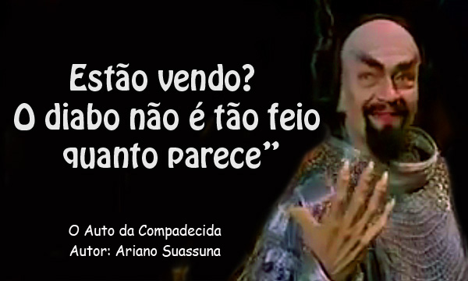

Slide 31
Anjos e demônios
128) Os seres a que chamamos anjos, arcanjos, serafins, formam uma categoria especial, de natureza diferente da dos outros Espíritos?
“Não; são os Espíritos puros: os que se acham no mais alto grau da escala e reúnem todas as perfeições.”
  A palavra anjo desperta geralmente a ideia de perfeição moral. Entretan- to, ela se aplica muitas vezes à designação de todos os seres, bons e maus, que estão fora da humanidade. Diz-se: o anjo bom e o anjo mau; o anjo de luz e o anjo das trevas. Neste caso, o termo é sinônimo de Espírito ou de gênio. Tomamo-lo aqui na sua melhor acepção.
129) Os anjos hão percorrido todos os graus da escala?
“Percorreram todos os graus, mas do modo que havemos dito: uns, aceitando sem murmurar suas missões, chegaram depressa; outros, gastaram mais ou menos tempo para chegar à perfeição.”

Slide 32
Anjos e demônios
130) Sendo errônea a opinião dos que admitem a existência de seres cria- dos perfeitos e superiores a todas as outras criaturas, como se explica que essa crença esteja na tradição de quase todos os povos?
“Fica sabendo que o mundo onde te achas não existe de toda a eternidade e que, muito tempo antes que ele existisse, já havia Espíritos que tinham atingido o grau supremo. Acreditaram os homens que eles eram assim desde todos os tempos.”
131. Há demônios, no sentido que se dá a esta palavra?
“Se houvesse demônios, seriam obra de Deus. Mas, porventura, Deus seria justo e bom se houvera criado seres destinados eternamente ao mal e a permanecerem eternamente desgraçados? Se há demônios, eles se encontram no mundo inferior em que habitais e em outros semelhantes. São esses homens hipócritas que fazem de um Deus justo um Deus mau e vingativo e que julgam agradá-lo por meio das abominações que praticam em seu nome.”

Slide 33
